Slide 1
生死自覺 念念無常
佛教的「生死教育」
陳家寶醫生 主講

Slide 2
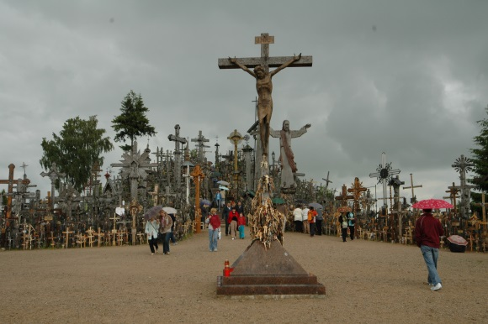
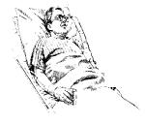
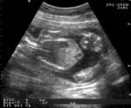
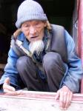

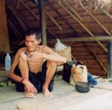


生命、生活、生死
生、老、病、死

Slide 3

「這個我們如此害怕，所謂的『屍體』，此時此地就跟我們住在一起。」
密勒日巴尊者

Slide 4

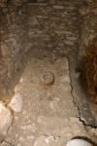


死亡
肉身的終結
人生的轉捩點
是喜？脫離束縛
是悲？危險的旅程

Slide 5
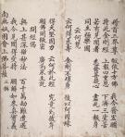

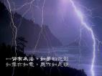
一切有為法，如夢幻泡影，如露亦如電，應作如是觀
【金剛經】

Slide 6

緣 起
此 有 故 彼 有
此 生 故 彼 生
此 無 故 彼 無
此 滅 故 彼 滅
無
自生性
固定性
獨存性

Slide 7
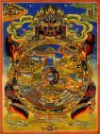

緣 起
「因」是指主要的條件
「緣」是指輔助的條件
『有因有緣集世間，有因有緣世間集，有因有緣滅世間，有因有緣世間滅』
『此緣起極甚深，明亦甚深』
『見緣起即見法，見法即見佛』

Slide 8
十二因緣
無明
行
識
名色
六入
觸
受
愛
取
有
生
老死
無明
行
識
名色
六入
觸
受
愛
取
有
生
老死
十二因緣

Slide 9

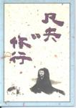
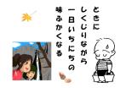
凡夫世界（有漏世界）
有情世間－有情的正報（即身體）
器世間－有情的依報（即生活的地方）

Slide 10
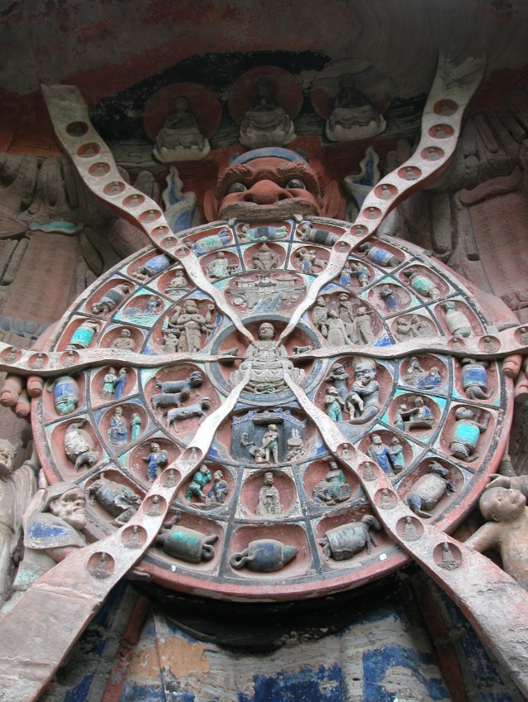
六趣（六道）
三善趣：天、人、阿修羅
三惡趣：地獄、餓鬼、畜生

Slide 11

生死之輪
貪、瞋、癡
六道輪迴
天
人
阿修羅
地獄
餓鬼
畜生
隨重、隨習、隨念
前前非後後，亦不離後後，後後非前前，亦不離前前
不一不異

Slide 12

生死之輪
《有部毘奈耶》
汝當求出離
於佛教勤修
降伏生死軍
如象摧草舍
於此法律中
常為不放逸
能竭煩惱海
當盡苦邊際
（戒經）

Slide 13



生死輪迴
『若人捨命，應至無量世界外受生，此中陰識神，遊空而去，俄頃即到所生之處，皆由業力所持，雖禪定神通等力而不能遮其不往，亦不能令住於餘道，故名力不可到也』（俱舍論）

Slide 14
中陰（中有）
中陰，是指「一個情境的完成」和「另一個情境的開始」两者間的「過渡」或「間隔」

Slide 15



中陰（中有）
『中有，謂諸眾生，此身死後，識未託胎，現在所作善惡業因，必取當來善惡諸趣之果，因果不亡，故名中有』
（長阿含十報法經）

Slide 16


中陰聞教得度 TIBETAN BOOK OF THE DEAD
此生的自然中陰
臨死中陰（死中陰）
法性中陰（法爾中陰）
受生中陰（投生中陰）

Slide 17



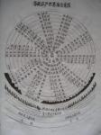
華藏世界
聖者世界
無漏世界
淨土

Slide 18
『生死己盡，梵行已立，所作已辦，不受後有』
【長阿含經 】卷三【游行經 】大1, 17b

Slide 19
涅槃
梵語Nirvana/巴利語Nibbana
音譯：泥洹、涅槃那、抳縳南
意譯：及滅、寂滅、滅度、圓寂

Slide 20



涅槃
吹熄 斷滅 平靜
無林 寂滅 圓寂
Notes:
「無事於此林 林根久已斷 於林離林脫 禪思不樂斷」雜阿含

Slide 21
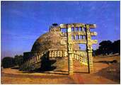
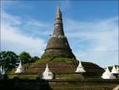


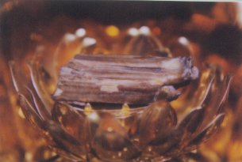

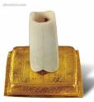

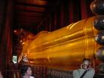
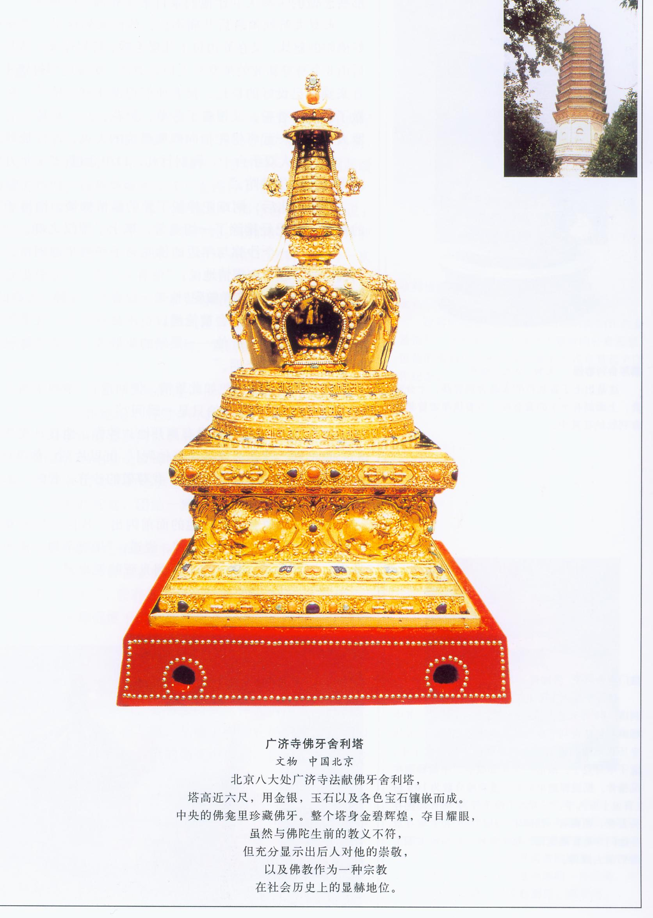
圓寂
拘尸那揭羅／沙羅雙樹
佛舍利的貢養
王舍城結集

Slide 22
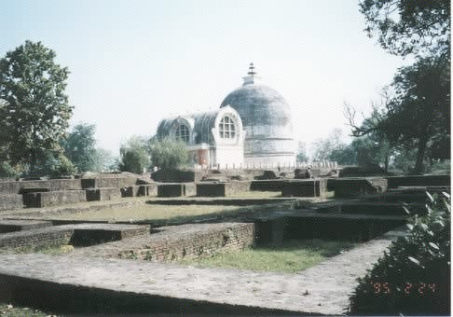
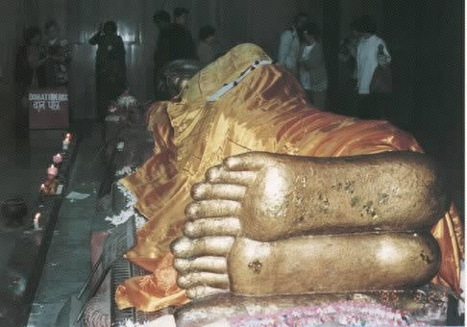
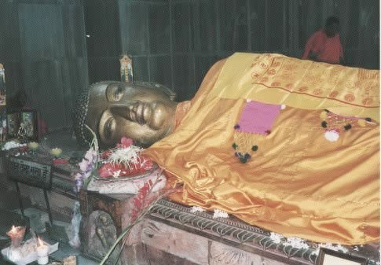
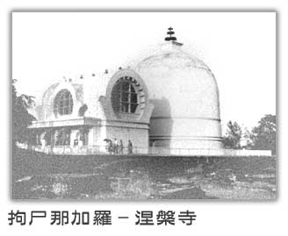
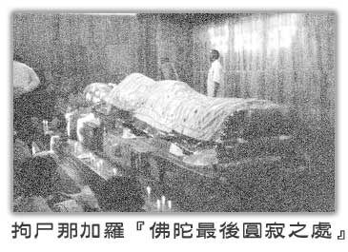
Notes:
拘尸那加羅的佛教遺跡，主要是佛陀入滅的所在地－涅槃寺，寺內供奉的臥佛是佛陀圓寂前對弟子說法時的右臥姿態。

Slide 23
本來自性清淨涅槃
一切有情平等共有的真如法性

Slide 24
有餘依涅槃
煩惱障滅，所依未滅

Slide 25
無餘依涅槃
煩惱既盡，餘依亦滅，眾苦永寂

Slide 26
無住處涅槃
不住生死，不住涅槃，斷所知障，大悲般若常所輔翼，利樂有情盡未來際

Slide 27
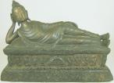


『諸法寂滅相，不可義言宣』
無得亦無至
不斷亦不常
不生亦不滅
是說名涅槃

Slide 28
生死即涅槃
涅槃與世間
無有少分別
世間與涅槃
亦無少分別
涅槃之實際
及與世間際
如是二際者
無毫釐分別
諸佛依二諦
為眾生說法
一以世俗諦
二第一義諦
若不依俗諦
不得第一義
則不得涅槃

Slide 29
無住處涅槃
不入生死，不住涅槃 『菩薩因智慧故，不住輪迴；因大悲故，不住涅槃。』

Slide 30
念念無常
居安思危
轉危為機
無常是福

Slide 31
專注覺察：正念的修習
萬物靜觀皆自得
安住當下

Slide 32
正念正知
行住坐卧

Slide 33



生死自覺
心
身
境

Slide 34


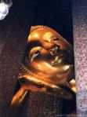
「在一切足跡中， 大象的足跡最為尊貴； 在一切正念禪中， 念死最尊貴。」
佛陀臨終的贈言

Slide 35


禪
「禪定」與「禪宗」
「禪那」：即禪定；意譯思維修，靜慮；收攝散心，繫於一境，不令動搖，進而逹到三昧的境界（心意之自主與自由）
禪：從禪出教
三學：戒、定、慧
止觀：「止」是「心一境性」，「觀」是「妙觀察慧」，；修止（奢摩他）可得定，修觀（毘鉢舍那）可以成慧

Slide 36

The most IMPORTANT action...........
“LET GO“
“放下自在”
Value it.

Slide 37
正見、正念、正定
念念無常
生死自覺
生死自在

Slide 38
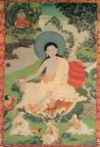
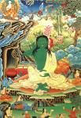
「我的宗教是生死無悔」
密勒日巴尊者

Slide 39
生死自覺 念念無常
完
佛教的「生死教育」

